Slide 1


Structured query language
Christian Camilo Urcuqui López, MSc

Slide 2


Structured query language (sql)
Es un lenguaje diseñado para administrar, y recuperar información de sistemas de gestión de base de datos relacionales.
Basado en el álgebra relacional y en el cálculo relacional, SQL es un lenguaje de definición, manipulación, consultas y control de datos.

Slide 3
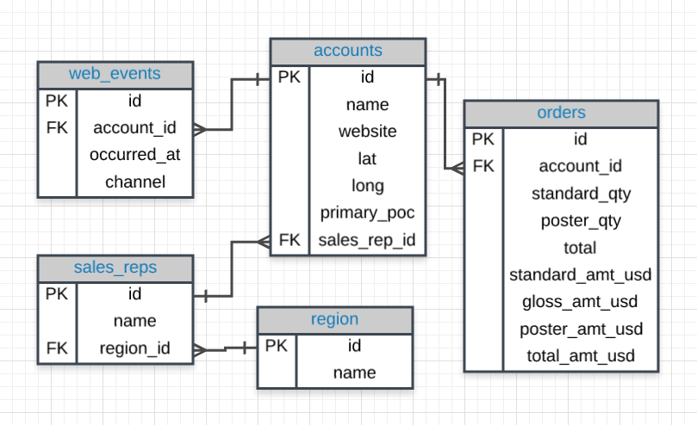
Base de datos relacionales
Los diagramas de entidades de relaciones (Entity Relationship Diagrams, ERD) nos permiten ver la estructura de una base de datos relacional. Los diagramas incluyen:
Nombres de las tablas
Las columnas para cada tabla
La relación entre cada tabla
Relación
Tabla
Llave primaria
Llave foránea
Columnas

Slide 4
Base de datos relacionales
La llave primaria (Primary Key) es la variable cuyos valores son únicos e irrepetibles en la tabla, es decir, identifican a cada registro.
La llave foránea es una variable
que permite asociar la llave
primaria de otra tabla.
Relación
Tabla
Llave primaria
Llave foránea
Columnas

Slide 5
Base de datos relacionales
Las relaciones entre tablas pueden ser de tres tipos:
Uno a uno
Uno a muchos
Muchos a muchos
Relación
Tabla
Llave primaria
Llave foránea
Columnas

Slide 6
Base de datos relacionales
Suponga el siguiente caso, la universidad Icesi requiere desarrollar un sistema de base de datos que permita almacenar la siguiente información:
Datos de los departamentos: nombre
Datos de los profesores asociados a un departamento: nombre y cédula.
Datos de los estudiantes: nombre.
Datos de los cursos que ha dictado cada profesor y que han visto los estudiantes: nombre del curso.

Slide 7
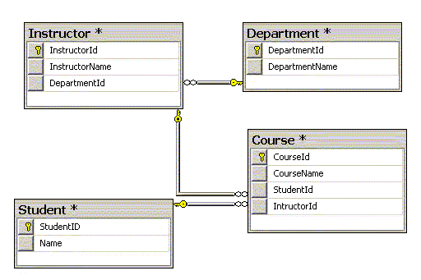
Base de datos relacionales
Suponga el siguiente caso, la universidad Icesi requiere desarrollar un sistema de base de datos que permita almacenar la siguiente información:
Datos de los departamentos: nombre
Datos de los profesores asociados a un departamento: nombre y cédula.
Datos de los estudiantes: nombre.
Datos de los cursos que ha dictado cada profesor y que han visto los estudiantes: nombre del curso.
Llaves foráneas

Slide 8
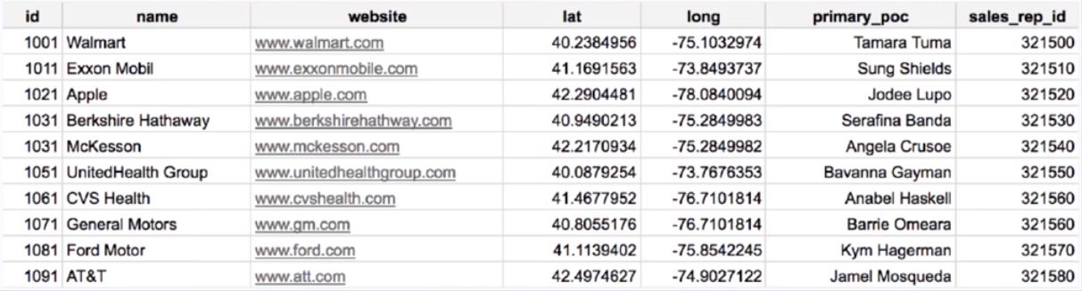
Base de datos relacionales
Stores
id
name
website
lat
long
primary_poc
sales_rep_id

Slide 9
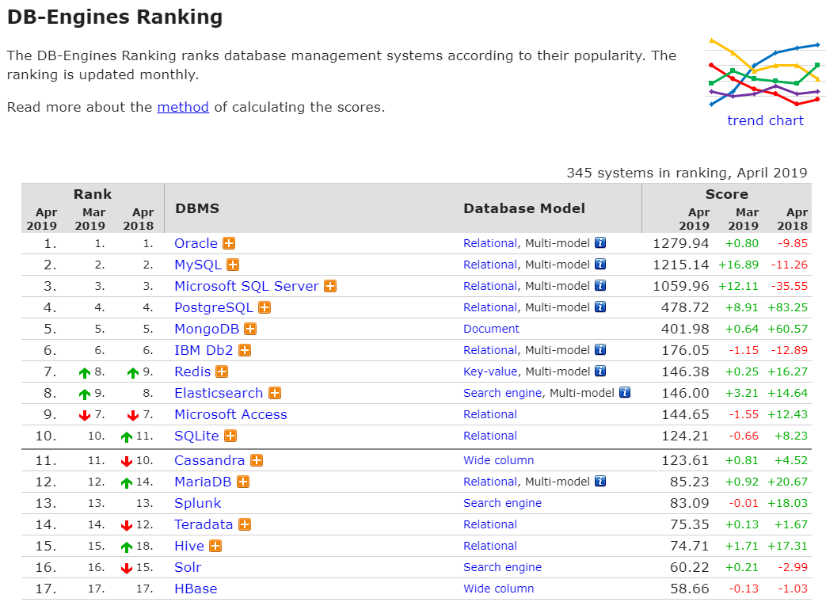

https://db-engines.com/en/ranking
Notes:
https://www.digitalocean.com/community/tutorials/sqlite-vs-mysql-vs-postgresql-a-comparison-of-relational-database-management-systems
https://db-engines.com/en/ranking

Slide 10
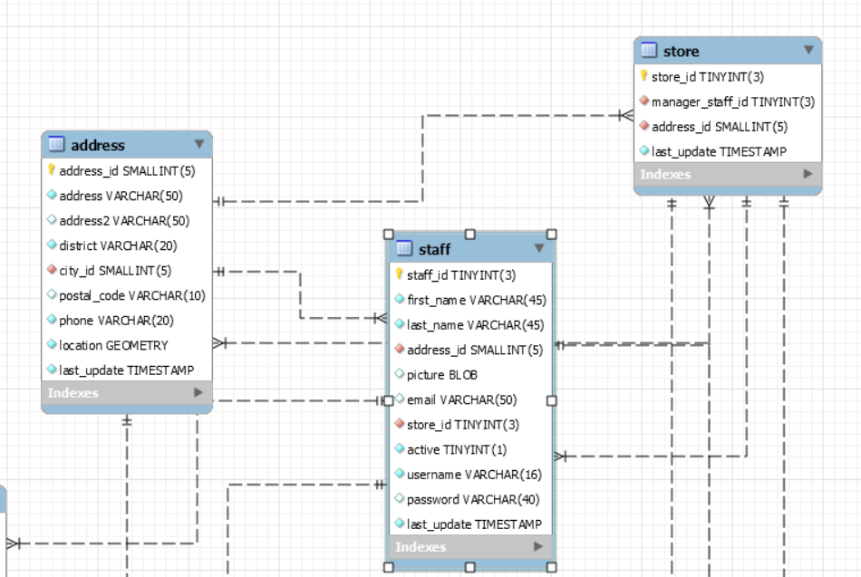
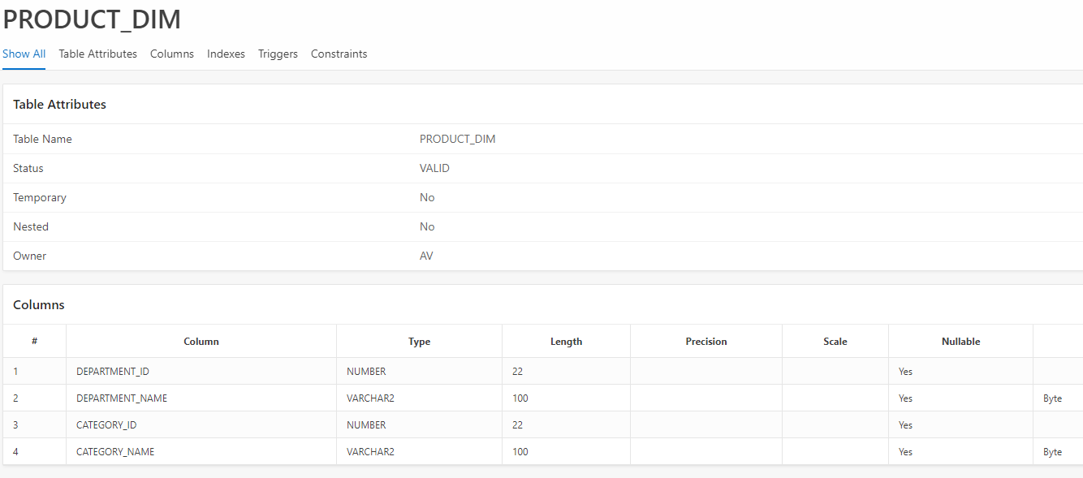
Base de datos relacionales
MYSQL
ORACLE

Slide 11
Sentencias
CREATE
Nos permite crear una nueva tabla en nuestra base de datos
DROP TABLE
Remueve una tabla de la base de datos
SELECT
Nos permite seleccionar y leer datos. Son conocidas como queries.

Slide 12
Crear y borrar bases de datos
CREATE TABLE Persons (
PersonID int NOT NULL PRIMARY KEY,
LastName varchar(255) NOT NULL,
FirstName varchar(255),
Age int
);
Persons
PersonID: int - PK
LastName: varchar - NN
FirstName: varchar
Age: int
https://www.w3schools.com/sql/trysql.asp?filename=trysql_create_table

Slide 13
Crear y borrar bases de datos
Persons
PersonID: int - PK
LastName: varchar - NN
FirstName: varchar
Age: int
Accounts
AccountID: int - PK
PersonID: int - FK
NameAccount: varchar - NN
1
*
CREATE TABLE Accounts (
AccountID int,
NameAccount varchar(255) NOT NULL,
PersonID int NOT NULL,
PRIMARY KEY (AccountID),
FOREIGN KEY (PersonID) REFERENCES Persons(PersonID)
);
https://www.w3schools.com/sql/trysql.asp?filename=trysql_create_table

Slide 14
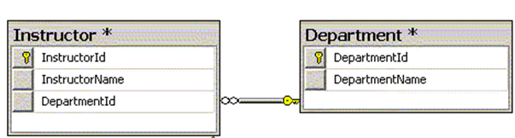
ejercicios
Construya la siguiente bases de datos
https://www.w3schools.com/sql/trysql.asp?filename=trysql_create_table
Notes:
CREATE TABLE Department (
DepartmentId int NOT NULL,
DepartmentName varchar(255) NOT NULL,
PRIMARY KEY (DepartmentId)
);
CREATE TABLE Instructor (
InstructorId int NOT NULL,
IntructorName varchar(255) NOT NULL,
DepartmentId int NOT NULL,
PRIMARY KEY (InstructorId),
FOREIGN KEY (DepartmentId) REFERENCES Department(DepartmentId)
);

Slide 15
Insertar datos
INSERT INTO
Es una sentencia que nos permite ingresar nuevos datos a una tabla. Existen dos formas de agregar información, estas son:
Si vamos a adicionar datos a todas las columnas, no es necesario especificar los nombres de las columnas en una query SQL.
INSERT INTO table_name (column1, column2, column3, ...) VALUES (value1, value2, value3, ...);
INSERT INTO table_name VALUES (value1, value2, value3, ...);

Slide 16
ejercicio
Ingrese los siguientes valores a un primer registro a las tablas de Instructor y Department.
Department
DepartmentId: 102
DepartmentName: “ingeniería”
Instructor
InstructorId: 6178
IntructorName: “Camilo”
DepartmentId: 102
Notes:
INSERT INTO Department(DepartmentId, DepartmentName)
VALUES (102, "ingeniería")
INSERT INTO Instructor(InstructorId, IntructorName, DepartmentId)
VALUES (6178, "Camilo", 102)

Slide 17
select
SELECT
Indica que columna o las columnas que queremos obtener información.
FROM
Especifica la tabla o las tablas las que deseamos procesar.
Si queremos obtener todas las variables (columnas) de una o más tablas utilizamos *, por ejemplo:
Select * FROM orders
Obtenemos todos los registros de la tabla orders

Slide 18

EJERCICIOS
Desarrollemos los primeros dos ejercicios de la siguiente página web.
https://www.w3schools.com/sql/exercise.asp?filename=exercise_select1

Slide 19



Sintaxis y semántica
Las queries de SQL no son case-sensitive, es decir, las sentencias pueden estar escritas tanto en mayúsculas y en minúsculas.
Sin embargo, las palabras reservadas de SQL (por ejemplo, SELECT, FROM, entre otras) se suelen escribir en mayúsculas y lo que no hace parte del lenguaje en minúscula.
=
=

Slide 20


Sintaxis y semántica
Es común no utilizar espacios en los nombres de las columnas y es por ello que se utiliza guion bajo “_” como conector entre las palabras del nombre.
Por ejemplo el nombre “account id” se escribe “account_id”
Puede utilizar los espacios de línea siempre y cuando no altere la sintaxis del lenguaje SQL.
SEL
ECT account_id
FR
OM orders
SELECT account_id FROM orders
SELECT account_id
FROM orders

Slide 21
Sintaxis y semántica
Las mejores practicas de programación recomiendan siempre terminar una query con punto y coma “;” con el fin de independizar cada sentencia y así mismo ejecutar múltiples queries.
SELECT account_id
FROM orders;

Slide 22
Clausulas en queries
Para casos con grandes volúmenes de información la aplicación de queries puede ser un poco compleja, si se desease obtener una muestra de estos datos podríamos utilizar un conjunto de clausulas con el fin de optimalizar nuestras búsquedas.
Nota:
No todos los sistemas de base de datos soportan la clausula SELECT TOP. MySQL implementa LIMIT para seleccionar un número limitado de registros, mientras que ORACLE utiliza ROWNUM.

Slide 23
Ejercicios
https://www.w3schools.com/sql/trysql.asp?filename=trysql_select_top&ss=-1
https://www.w3schools.com/sql/trymysql.asp?filename=trysql_select_limit

Slide 24
Clausulas en queries
ORDER BY
Es una clausula que nos permite ordenar los resultados de una consulta de cualquier columna.
Esta sentencia siempre va luego de el SELECT y el FROM, pero antes que el LIMIT.
Preste atención al ASC y al DESC que definen la forma de serán ordenados los datos
SELECT column1, column2, ... FROM table_name ORDER BY column1, column2, ... ASC|DESC;

Slide 25
ejercicios
Desarrolle el query que permita obtener los 10 primeros registros de employees ordenados por su LastName.
https://www.w3schools.com/sql/trysql.asp?filename=trysql_select_orderby
Implemente un query que permita obtener los últimos 5 registros de OrderDetails ordenados por su Quantity.
Implemente un query que permita obtener los 10 primeros dígitos de Orders ordenados de forma ascendente por OrderDate y ShipperID.
Notes:
SELECT * FROM [Employees]
ORDER BY LastName
LIMIT 10;
SELECT * FROM [OrderDetails]
ORDER BY Quantity DESC
LIMIT 5;
SELECT * FROM [Orders]
ORDER BY OrderDate, ShipperID ASC
LIMIT 10;

Slide 26
Clausulas en queries
WHERE
Es una sentencia que nos permite obtener subcojuntos de datos a partir de una o varias condiciones, es decir, realizar un filtro en la información.
Las condiciones están compuestas por operadores lógicos entre los que podemos encontrar:
> | Mayor que
< | Menor que
>= | Mayor o igual que
<= | Menor o igual que
= | Igual
!= | Diferencia

Slide 27
Clausulas en queries
WHERE
Obtenemos todos los registros de la tabla Customer que tengan como valor en la variable Country igual a Mexico
SELECT *
FROM Customers
WHERE Country='Mexico';
https://www.w3schools.com/sql/trysql.asp?filename=trysql_select_where

Slide 28
ejercicios
Desarrolle un query que permita obtener los datos de las variables CustomerName y el ContactName de la tabla Customers siempre y cuando la ciudad sea ‘London’.
Desarrolle un query que permita obtener las ordenes cuya cantidad sea mayor o igual a 10.
Obtenga las 5 primeros registros de las ordenes cuyo cliente sea igual a 20.
https://www.w3schools.com/sql/trysql.asp?filename=trysql_select_where
Notes:
SELECT CustomerName, ContactName FROM [Customers]
WHERE City = 'London';
SELECT * FROM [OrderDetails]
WHERE Quantity >= 10;
SELECT * FROM [Orders]
WHERE CustomerID = 20
LIMIT 5;

Slide 29
Clausulas en queries
WHERE con datos categóricos
Para este tipo de datos podemos utilizar los operadores lógicos = y != (vistos previamente).
Pero, también podríamos utilizar los siguientes operadores junto con WHERE:
LIKE, es un operador utilizado para buscar un patrón especifico.
NOT, representa la condición NOT TRUE.
IN, es un operador que compara un valor en múltiples variables o en el resultado de otra query.

Slide 30
Clausulas en queries
LIKE
El operador LIKE es usado en la clausula WHERE para buscar un patrón especifico en una columna. A continuación, se presentan los comodines utilizados con LIKE:
% - el porcentaje representa el cero, uno, o múltiples caracteres
_ - representa a un solo carácter.
SELECT column1, column2, ... FROM table_name WHERE columnN LIKE pattern;

Slide 31
Clausulas en queries
LIKE
WHERE CustomerName LIKE 'a%' | Encuentra todos los valores que inician con “a”
WHERE CustomerName LIKE '%a' | Encuentra a todos los valores que terminan con “a”
WHERE CustomerName LIKE '%or%' | Retorna todos los valores que tienen “or” en cualquier posición
WHERE CustomerName LIKE '_r%' | Retorna todos los valores donde “r” esta en la segunda posición
WHERE CustomerName LIKE 'a_%_%' | Encuentra todos los valores que inician con “a” y como mínimo tienen tres caracteres
WHERE ContactName LIKE 'a%o' | Retorna los valores que inician con “a” y terminan con “o”

Slide 32
ejercicios
Retorne todos los registros de clientes cuyos nombres comiencen con “a” y terminen con “n”
Retorne los nombres de los productos que tengan la palabra “Queso”
https://www.w3schools.com/sql/trysql.asp?filename=trysql_select_like
Notes:
SELECT * FROM Customers
WHERE CustomerName LIKE 'a%n';
SELECT * FROM [Products]
WHERE ProductName LIKE "%Queso%";

Slide 33
Clausulas en queries
IN
Es un operador que compara un valor en múltiples variables o en el resultado de otra query. Además, funciona tanto para datos numéricos y de caracteres.
SELECT column_name(s) FROM table_name WHERE column_name IN (value1, value2, ...);
SELECT column_name(s) FROM table_name WHERE column_name IN (SELECT STATEMENT);

Slide 34
Clausulas en queries
Retorne los registros de los clientes que se encuentran en los países de cada proveedor.
SELECT * FROM Customers WHERE Country IN
(SELECT Country FROM Suppliers);
Notes:
SELECT * FROM Customers
WHERE CustomerName LIKE 'a%n';
SELECT * FROM [Products]
WHERE ProductName LIKE "%Queso%";

Slide 35
ejercicio
Retorne todos los clientes que se encuentran en “Germany”, “London” y “Berlin”
https://www.w3schools.com/sql/trysql.asp?filename=trysql_select_in2
Notes:
SELECT * FROM [Customers]
WHERE Country in ("Germany", "London", "Berlin");

Slide 36
Operaciones aritméticas
Es posible aplicar operaciones aritméticas a los resultados de las queries, por ejemplo:
La anterior operación nos dará un nombre de una columna que puede ser cambiada a través de la asignación de alias, es decir…
SELECT Price, Price *2 FROM [Products]
SELECT Price, Price *2 AS Double_price FROM [Products]

Slide 37
Operaciones aritméticas
Algunas de las operaciones aritméticas que podemos aplicar son:
* (Multiplicación)
+ (Adición)
- (substracción)
/ (división)

Slide 38
Operaciones lógicas
Algunas de las operaciones lógicas que podemos aplicar son:
LIKE, es un operador utilizado para buscar un patrón especifico.
NOT, representa la condición NOT TRUE.
IN, es un operador que compara un valor en múltiples variables o en el resultado de otra query
AND & BETWEEN, permite combinar operaciones donde su resultado debe ser TRUE
OR, nos permite realizar operaciones done al menos uno de estos sea TRUE

Slide 39
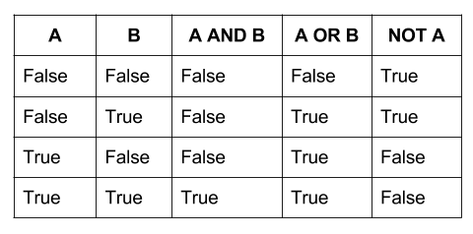
Operaciones lógicas
AND & BETWEEN, permite combinar operaciones donde su resultado debe ser TRUE
OR, nos permite realizar operaciones done al menos uno de estos sea TRUE

Slide 40
Operaciones lógicas
BETWEEN, es importante anotar que si deseamos realizar un filtro sobre la misma columna se recomienda el uso de BETWEEN, por ejemplo:
WHERE column BETWEEN 6 AND 10
Por otra parte, al aplicar esta operación siempre estamos incluyendo los valores de la comparación. Además, cuando estamos trabajando con fechas el tiempo lo asume como 00:00:00 (media noche).

Slide 41
Operaciones lógicas
AND
OR
NOT
SELECT column1, column2, ... FROM table_name WHERE condition1 AND condition2 AND condition3 ...;
SELECT column1, column2, ... FROM table_name WHERE condition1 OR condition2 OR condition3 ...;
SELECT column1, column2, ... FROM table_name WHERE NOT condition;

Slide 42
Operaciones lógicas
Obtenga los registros de los clientes donde el país sea Germany y las ciudades de este sean Berlin o München
SELECT * FROM Customers
WHERE
Country='Germany'
AND
(City='Berlin' OR City='München');

Slide 43
joins
Una clausula JOIN nos permite combinar filas de una o más tablas a partir de una relación entre estas.
Para aplicar estas operaciones es importante conocer como acceder desde un conjunto de datos a otro, por ejemplo:
¿Cómo es posible conocer cuantos estudiantes han visto clases de un departamento?

Slide 44
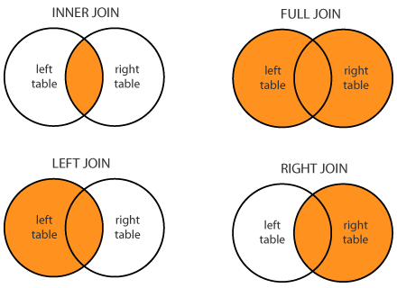
joins
Siempre debe existir una variable que permita hacer de enlace entre dos conjuntos

Slide 45
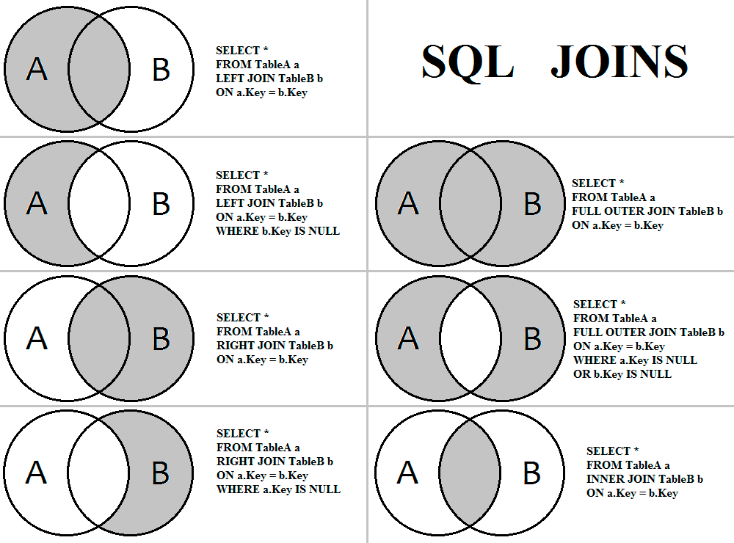

Slide 46
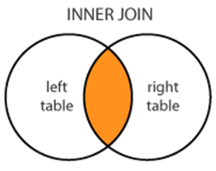
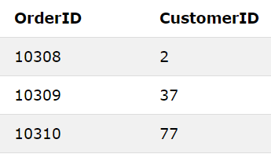
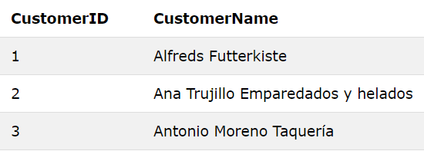
Inner join
Retorna los registros que son iguales en ambas tablas
Customer
CustomerID: int - PK
CustomerName: varchar
Orders
OrderID: int - PK
CustomerID: int - FK
OrderDate: varchar - NN
1
*

Slide 47
Inner join
Retorna los registros que son iguales en ambas tablas
SELECT Orders.OrderID, Customers.CustomerName, Orders.OrderDate FROM Orders INNER JOIN Customers ON Orders.CustomerID=Customers.CustomerID;

Slide 48
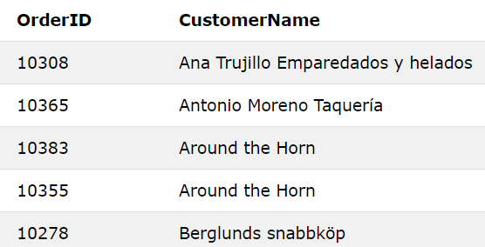
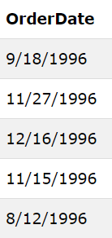
Inner join
Retorna los registros que son iguales en ambas tablas

Slide 49
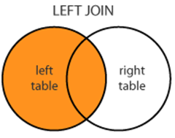
left join
Retorna los registros que son iguales en ambas tablas y los de la izquierda
SELECT *
FROM Orders
LEFT JOIN Customers ON Orders.CustomerID = Customers.CustomerID;
Notes:
SELECT * FROM Orders RIGHT JOIN Customers

Slide 50
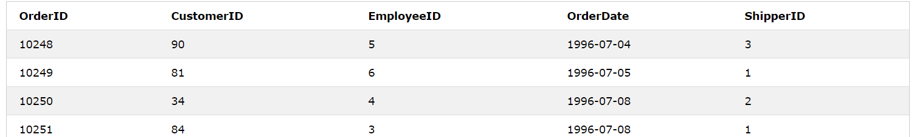
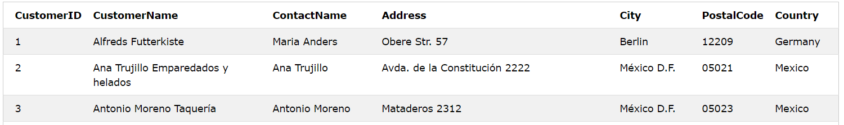
left join
Retorna los registros que son iguales en ambas tablas y los de la izquierda
(196,5)
(91,7)
Notes:
SELECT *
FROM Orders
LEFT JOIN Customers ON Orders.CustomerID = Customers.CustomerID;

Slide 51
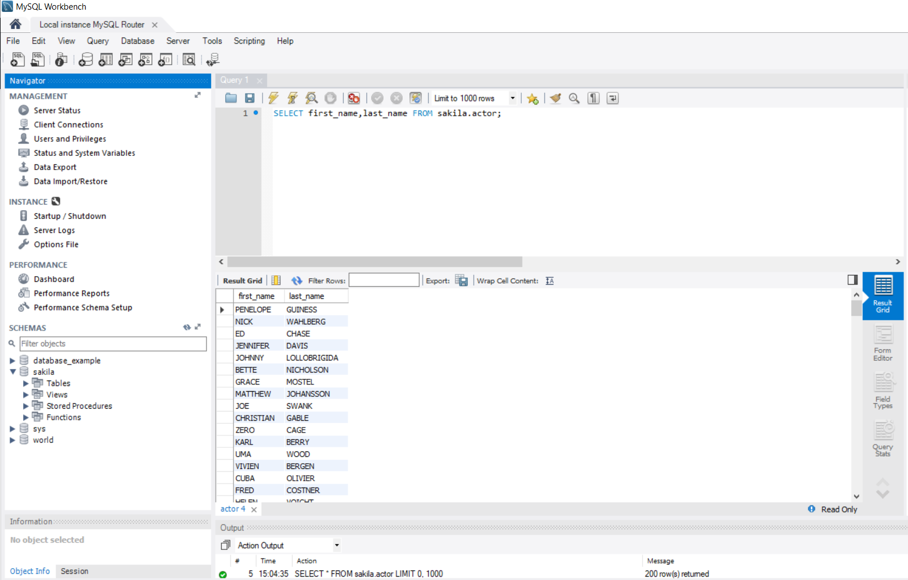
SCHEMA
Un esquema es una colección de objetos de base de datos asociados a un usuario.
Una base de datos puede tener múltiples schema con el mismo nombre pero para distintos usuarios.
Notes:
https://livesql.oracle.com

Slide 52
alias
Un alias permite asignar seudónimos (abreviaciones o apodos) a una tabla o a un resultado, el fin de esto es reutilizar el resultado a través del alias en el mismo query.
From tablename AS t1
JOIN tablename2 AS t2
SELECT col1 + col2 AS total, col3
SELECT t1.column1 aliasname, t2.column2 aliasname2
FROM tablename AS t1
JOIN tablename2 AS t2

Slide 53
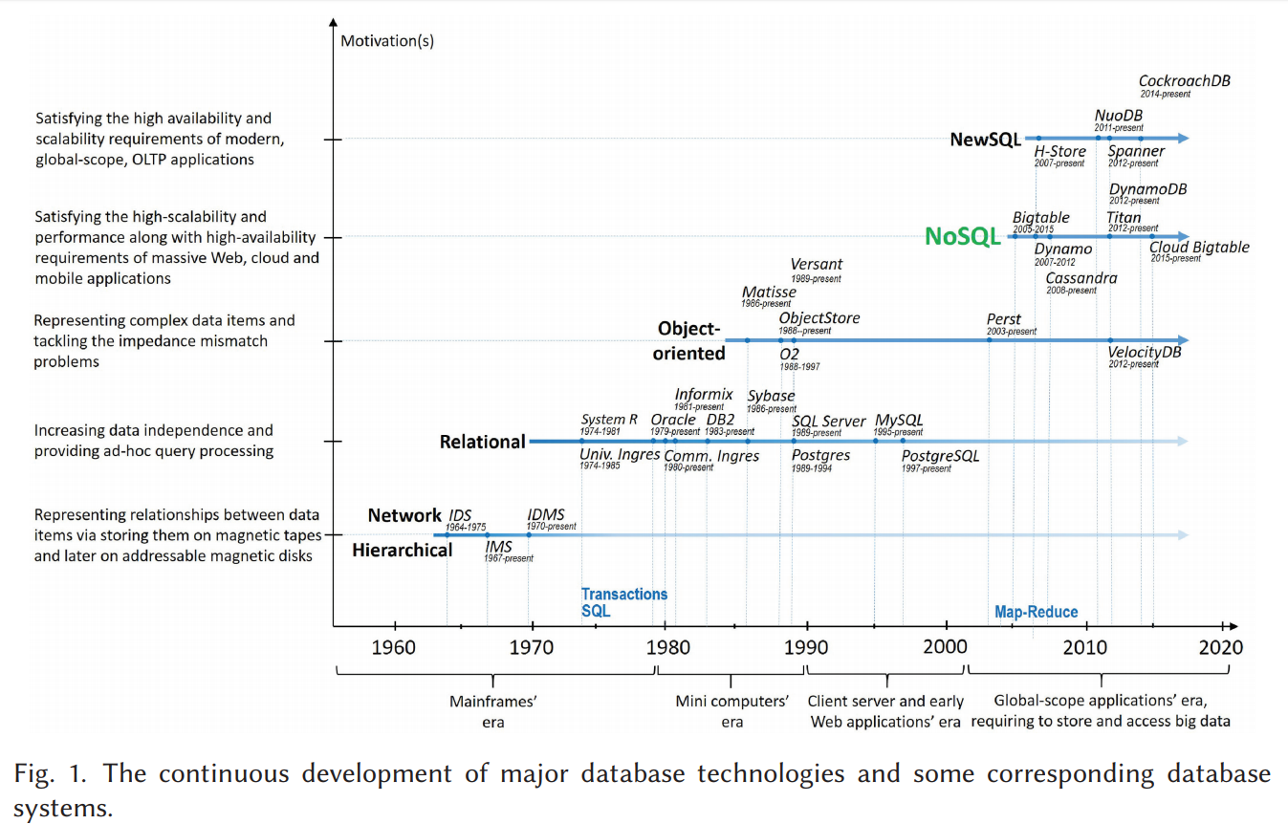
Davoudian, A., Chen, L., & Liu, M. (2018). A survey on NoSQL stores. ACM Computing Surveys (CSUR), 51(2), 40.

Slide 54
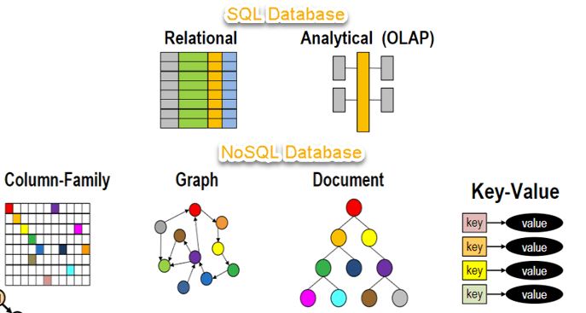

Slide 55
Bibliografía
https://www.guru99.com/nosql-tutorial.html
https://www.1keydata.com/es/sql/sintaxis-sql.php
https://www.dofactory.com/Images/sql-joins.png
http://3.bp.blogspot.com/-af_pTzs8ryo/VOC-k2gVZMI/AAAAAAAAI1Q/EcUe-cMU9yg/s1600/join.png

